Slide 1
Statistik Netzwerk Bayern Statistische Woche 2016 14. September 2016 Marion Frisch Bayerisches Landesamt für Statistik (LfStat) (München/ Fürth/ Schweinfurt)

Slide 2
Amtliche Statistik und Wissenschaft – eine (unvollständige) Bestandsaufnahme
… in der Wissenschaft
Wirtschafts- und Sozialstatistik in der Statistikausbildung häufig unbeachtet (v.d. Lippe und Schmerbach, 2003)
Die amtliche Statistik ist der größte Produzent von sozial- und wirtschaftsstatistischen Daten in Deutschland. Das Wissen über dieses umfassende Angebot an statistischen Informationen weist Defizite auf.
Zugang der Wissenschaft zu Einzeldaten der amtlichen Statistik (Forschungsdatenzentrum) wird nicht optimal genutzt (BStatG §16 (6))
Da die Statistikprofessoren viel zu selten Daten aus der amtlichen Statistik verwenden, wird eine stärkere Kooperation zwischen der akademischen Forschung und der amtlichen Statistik gefordert (Grünewald et al., 2004).

Slide 3
Amtliche Statistik und Wissenschaft – eine (unvollständige) Bestandsaufnahme
… in der amtlichen Statistik
Steigende Anforderungen in Hinblick auf
Regionalisierung
Internationalisierung
Ressourceneinsatz
Verringerung von Belastungen durch statistische Erhebungen
Defizite bei der Methodenkompetenz in den Statistischen Landesämtern
Die öffentliche Wahrnehmung der Rolle der amtlichen Statistik als Lieferant eines unverzichtbaren öffentlichen Gutes entspricht gegenwärtig nicht ihrer weitreichenden, großen Bedeutung (Schmerbach, 2001)

Slide 4
Handlungsbedarf
… in der Wissenschaft
Verbesserung der Kenntnisse über die Erhebung und Aufbereitung von empirischem Datenmaterial und die sachgerechte Nutzung bereits vorhandener Datenquellen (KVI, 2001).
… in der amtlichen Statistik
Ausbau der Methodenkompetenz in Hinblick auf die künftigen Anforderungen an die amtliche Statistik
Verbesserung der öffentlichen Wahrnehmung der Rolle der amtlichen Statistik als Lieferant eines unverzichtbaren öffentlichen Gutes (Schmerbach, 2001).

Slide 5
Ausgewählte Aktivitäten in Europa und Deutschland
Europäischer Masterstudiengang für amtliche Statistik (EMOS)
Netz von postgradualen Master-Studiengängen im Fachbereich „amtliche Statistiken“ auf europäischer Ebene
Ziel: Zusammenarbeit zwischen Hochschulen und Produzenten amtlicher Statistiken stärken
Absolventen erhalten einen Einblick in das System amtlicher Statistiken, Produktionsmodelle, statistischer Methoden und Verbreitung statistischer Daten
Deutschland: Trier, Berlin, Dortmund, Bamberg, München
http://ec.europa.eu/eurostat/de/web/european-statistical-system/emos

Slide 6
Ausgewählte Aktivitäten in Europa und Deutschland
Rat für Sozial- und Wirtschaftsdaten (RatSWD)
Der Rat SWD ist ein unabhängiges Gremium bestehend aus empirisch arbeitenden Wissenschaftlerinnen und Wissenschaftlern sowie Vertreterinnen und Vertretern wichtiger Datenproduzenten.
Er versteht sich als institutionalisiertes Forum des Austauschs und der Vermittlung zwischen den Interessen der Wissenschaft und Datenproduzenten.
Vor allem in den Bereichen Standardsetzung und Qualitätssicherung sowie der Entwicklung der Forschungsdatenzentren nimmt der Rat SWD eine beratende und initiierende Funktion wahr.
http://www.ratswd.de

Slide 7
Das Statistik Netzwerk Bayern: Ziele
Das Statistik Netzwerk Bayern ist eine Kooperationsform ohne eigenständige Rechtspersönlichkeit. Es bietet die organisatorische Plattform für eine Zusammenarbeit von Netzwerkpartnern, die die Ziele des Statistik Netzwerks Bayern aktiv unterstützen wollen.
Diese Ziele sind:
Verstärkung der Zusammenarbeit zwischen dem Bayerischen Landesamt für Statistik und Einrichtungen der Wissenschaft und Forschung
Durchführung gemeinsamer Veranstaltungen und Projekte
Plattform für den gegenseitigen Austausch von Wissen und Erfahrung

Slide 8
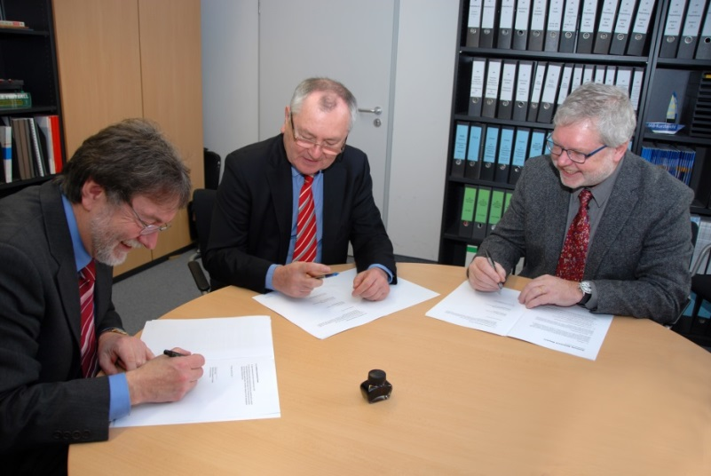
Das Statistik Netzwerk Bayern: Gründung
Das Bayerische Landesamt für Statistik hat
2013 das Statistik Netzwerk Bayern
ins Leben gerufen.
Vorsitz:
Bayerisches Landesamt für Statistik
Steuerungsgruppe:
Bayerisches Landesamt für Statistik
Institut für Arbeitsmarkt- und Berufsforschung (IAB)
Otto-Friedrich-Universität Bamberg
Institut für Geographie und Geologie der Universität Würzburg

Slide 9
Das Statistik Netzwerk Bayern: Veranstaltungen (1)
2012:
1. Statistik Tage Bamberg/ Fürth 2012
2013:
Gründung Statistik Netzwerk Bayern
1. Vollversammlung
2. Statistik Tage Bamberg/ Fürth
Workshop Thema „Regionale Preisindizes“, IAB Nürnberg
2014:
3. Statistik Tage Bamberg/ Fürth
2. Vollversammlung

Slide 10
Das Statistik Netzwerk Bayern: Veranstaltungen (2)
2015:
4. Statistik Tage Bamberg/ Fürth
Workshop Thema „Migration“, OTH Regensburg
Vorträge u.a. beim ifo Institut München
2016:
5. Statistik Tage Bamberg/ Fürth
Workshop „Georeferenzierung“ (in Planung)
Weitere Aktivitäten:
Seit 2014: Lehrauftrag/Vorlesungsreihe, Universität Bamberg
Seit 2015: Lehrauftrag/Vorlesungsreihe, Universität München
Diverse Vorträge an der Universität München, ifo Institut etc.

Slide 11
Statistik Tage Bamberg/ Fürth
2012: 1. Statistik Tage: „Zensus 2011“
2013: 2. Statistik Tage: „Demographischer Wandel“
2014: 3. Statistik Tage: „Regionale Disparitäten“
2015: 4. Statistik Tage: „Empirische Bildungsforschung“
2016: 5. Statistik Tage: „Einkommensungleichheit und Armut in Deutschland“
2017: 6. Statistik Tage: „Wohnen in Deutschland“ (Arbeitstitel)
www.statistik.bayern.de/statistiktage2016
www.statistiknetzwerk.bayern.de/themen/statistiktage

Slide 12
Mitglieder und Mitglied werden
2013 bis 2016 hat das Netzwerk weitere Mitglieder dazugewonnen:
Ostbayerische Technische Hochschule Regensburg
Institut für Statistik der Ludwig-Maximilians-Universität München
Universität Augsburg
Fachbereich Wirtschaftswissenschaften der Friedrich-Alexander-Universität Erlangen-Nürnberg
ifo Institut – Leibniz-Institut für Wirtschaftsforschung an der Universität München e. V.

Slide 13
Mitglieder und Mitglied werden
Das Netzwerk ist stets an neuen Mitgliedern interessiert.
Hochschulen und Fachhochschulen in Bayern sowie
Forschungseinrichtungen mit Sitz in Bayern
sind gerne willkommen, Mitglied des Netzwerks zu werden!
Fragen und Anträge können jederzeit gerichtet werden an:
statistiknetzwerk@statistik.bayern.de
Weitere Informationen finden Sie unter: www.statistiknetzwerk.bayern.de

Slide 14
Vielen Dank für Ihre Aufmerksamkeit!
www.statistiknetzwerk.bayern.de
www.statistik.bayern.de
statistiknetzwerk@statistik.bayern.de
Forschungsdatenzentrum: fdz@statistik.bayern.de
www.statistik.bayern.de

